Slide 1
Einführung in den Themenbereich Applikationsarchitektur
150 E-Business-Applikationen anpassen / IT Service Management
Lektion 1.2
Markus Nufer / Beat Walter

Slide 2
Die Unternehmensstrategie bestimmt die Geschäftsprozesse und diese bestimmen wiederum die Informatik-Systeme
Strategische
Unternehmens-Ziele
Definition
Realisierung
Geschäfts-
prozesse
Strategische Grundsatz- Entscheidung
Basis zur Formulierung realistischer Ziele
Mittel zur
Prozeßorientierte
Umsetzung
Einführung
Software

Slide 3
E-Business Applikations Landschaft
E-Business
Governemnt
E-Procurement
E-Commerce
Unternehmen
Lieferanten
Kunden
SCM Supply Chain Mgmt
Intranet
CRM Customer Relationship Mgmt
Mitarbeitende

Slide 4
E-Business Applikations MAP
E-Business
Abrechnung MwSt
Logistik Material-Anlieferung
WEB Shop
Governemnt
E-Procurement
Lager
Verwaltung
E-Commerce
Bestell-wesen
Rechnung-stellung
Mahnwesen
Unternehmen
Lieferanten
Kunden
Vertrags-wesen
Kunden-verwaltung
Prozess Dokumen-tation
SCM Supply Chain Mgmt
Arbeitszeit Erfassung
CRM Customer Relationship Mgmt
Intranet
Mitarbeitende

Slide 5
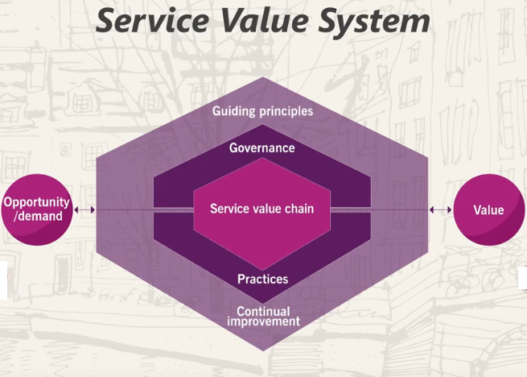
ITIL - Service Value System

Slide 6
Auftrag
Video "What is Service Management" ITIL® 4: Introduction to the Service Value System englisch
Arbeitsblatt 1 umsetzen. Dazu Vorlage 150_AB1_AuftragsVorlage.dotx in Klassenshare verwenden oder kollaborativ die bereitgestellte Version auf OneDrive.
Für Präsentation AB1 eine PPT «Folie» erstellen
Dokument 150_A1 Name1_Name2_Klasse.pdf gemäss Vorlage senden an beat.walter@gibb.ch Update senden möglich bis Freitag 23:59
Hausaufgabe:
In Betrieb E-Business Applikationskarte (Map) aufnehmen
Transaktionsflüsse zwischen den E-Business Applikationen aufnehmen
AB1 ggf. aktualisieren
Aus Ihrer E-Business Applikationskarte wählen Sie eine Applikation aus, die Sie kennen und die Sie im Rahmen der weiteren Arbeitsblätter näher untersuchen (Change Prozess, Testing, Security..) wollen

